Slide 1
Iterativt Mjukvaruutvecklingsprojekt
Tommy Nguyen UD13
Linneuniversitet 2014

Slide 2
Möjlighet
Dela med sig av material
Ge sin åsikt om andras upplagda material

Slide 3
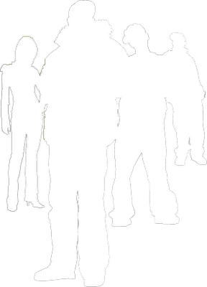
Målgrupp
Ungdomar mellan 15-18 år
Sportintresserade
Musikintresserade
Fordonsintresserade
Vardagshumorsintresserade

Slide 4
Målgrupp (forts.)
Sida för alla

Slide 5
Mina mål för projektet
Applikationen ska se till så att det blir lätt för besökande användare att ta sig runt för att få en bra användarupplevelse.
Applikationen ska se till så att funktionaliteten är lätthanterligt att använda sig utav.

Slide 6



Mina mål för projektet(forts.)
Applikationen ska se till så att användaren kan få underhållning utifrån material från personligt intresse.
Applikationen ska vara tillgänglig för användare som använder sig utav .

Slide 7
Mina mål för projektet(forts.)
Applikationen ska vara utvecklad så att inloggningsfunktionalitet lätt blir tillgänglig för besökande användare.

Slide 8



Teknikval
JavaScript
MSSQL
ASP.NET Web Forms
Adobe Photoshop

Slide 9


Nya kunskaper
Facebook API
Flowplayer

Slide 10
Vad som gått bra
Uppladdningsfunktionalitet
Inloggningssystem

Slide 11
Problem
Buggar när det gäller Facebook inloggning
Att kunna sätta betyg

Slide 12
Vad jag kunde ha gjort bättre
Läsa igenom nogare om de olika sätten att använda Facebook API
Inte skjuta upp problem till senare tillfälle
Fråga efter hjälp

Slide 13

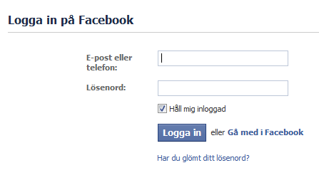
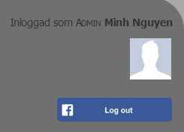
Applikationen

Slide 14
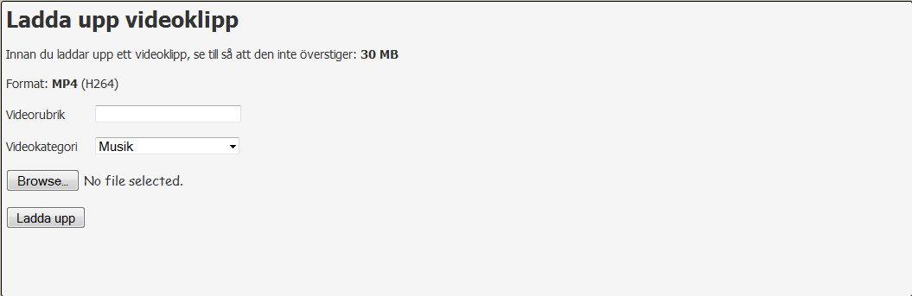
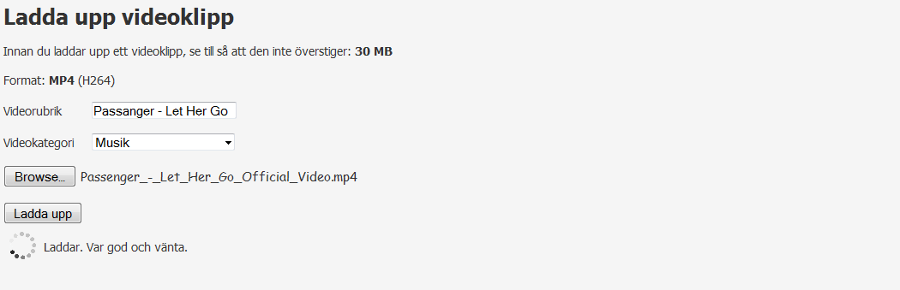
Applikationen

Slide 15

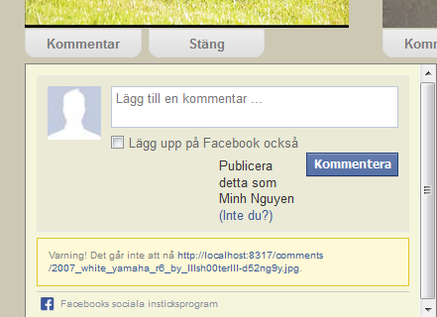
Applikationen

Slide 16
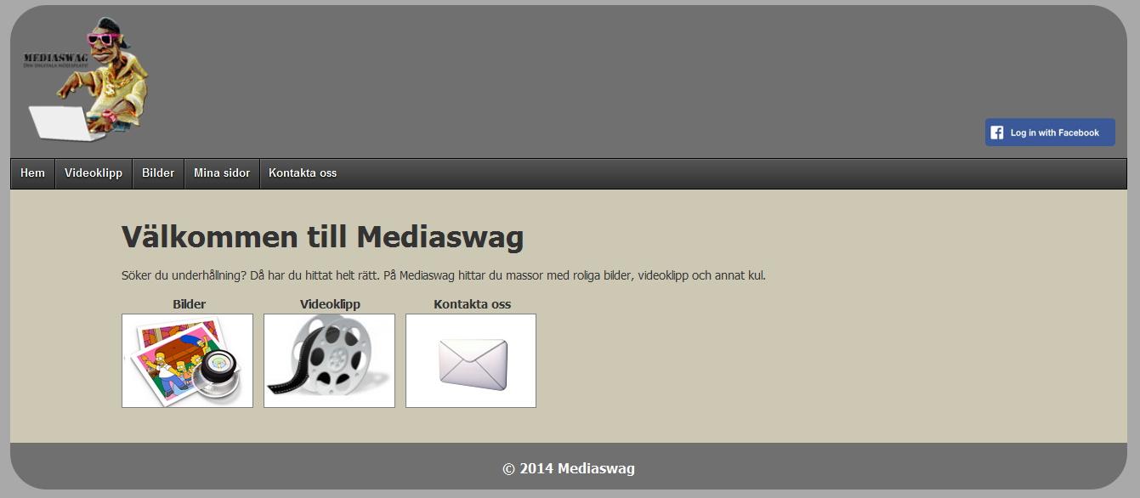
Layout
Tydlig och enkelt layout
Gruppera innehåll
Innehåll rakt i linje

Slide 17
Färgval
Ljusa färger
Färgtema
Få viktig funktionalitet att sticka ut på grund av utstickande färger (ex. Facebook-button)

Slide 18
Färgval(forts.)
Färgblindhet

Slide 19
För en bättre användarupplevelse (funktioner)
Simpel meny
Automiskt buffrande av videoklipp
Progress Bar

Slide 20
Tack för ni har lyssnat!
Några frågor?

